Slide 1
Φυσική για Μηχανικούς
Ενέργεια Συστήματος
Εικόνα: Στη φυσική, η ενέργεια είναι μια ιδιότητα των αντικειμένων που μπορεί να μεταφερθεί σε άλλα αντικείμενα ή να μετατραπεί σε διάφορες μορφές, αλλά δεν μπορεί να δημιουργηθεί ή να καταστραφεί. Η "ικανότητα ενός συστήματος να παράγει έργο" είναι μια κοινή περιγραφή, αλλά είναι δύσκολο να δοθεί ένας ενιαίος συνολικός ορισμός της ενέργειας, εξαιτίας των πολλών μορφών της.

Slide 2
Φυσική για Μηχανικούς
Ενέργεια Συστήματος
Εικόνα: Στη φυσική, η ενέργεια είναι μια ιδιότητα των αντικειμένων που μπορεί να μεταφερθεί σε άλλα αντικείμενα ή να μετατραπεί σε διάφορες μορφές, αλλά δεν μπορεί να δημιουργηθεί ή να καταστραφεί. Η "ικανότητα ενός συστήματος να παράγει έργο" είναι μια κοινή περιγραφή, αλλά είναι δύσκολο να δοθεί ένας ενιαίος συνολικός ορισμός της ενέργειας, εξαιτίας των πολλών μορφών της.

Slide 3
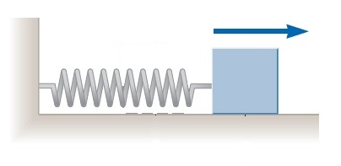
Ενέργεια Συστήματος
Έργο ελατηρίου (σύστημα = σώμα)
Σύστημα όπου η δύναμη μεταβάλλεται με τη θέση
Μέτρο δύναμης ελατηρίου στο σώμα (Νόμος του Hooke)
$$F_{s}=−kx$$
Η τιμή του k είναι μια ένδειξη της σκληρότητας του ελατηρίου
Μεγάλο k → σκληρό ελατήριο
Μικρό k → μαλακό ελατήριο
Μονάδες της σταθεράς k είναι N/m
Διανυσματική μορφή
$$\vec{F_{s}}=F_{s}\vec{i}=−kx\vec{i}$$

Slide 4
Ενέργεια Συστήματος

Slide 5
Ενέργεια Συστήματος
Ας θεωρήσουμε ότι το ελατήριο συμπιέζεται στη μέγιστη τιμή (θέση $x_{i}=−x_{max}$) και αφήνεται ελεύθερο.
Έστω η τελική θέση $x_{f}=0$
Το έργο της δύναμης του ελατηρίου επάνω στο σώμα ισούται με
$$W_{s}=\int{\vec{F_{s}}∙d\vec{r}}=\int_{x_{i}}^{x_{f}}{(−kx\vec{i})∙(dx\vec{i})}=\int_{−x_{max}}^{0}{\left(−kx\right)dx}$$ $=\frac{1}{2}kx_{max}^{2}$

Slide 6
Ενέργεια Συστήματος
Ας θεωρήσουμε ότι το ελατήριο συνεχίζει την πορεία του (θέση $x_{i}=0$)
Έστω η τελική θέση $x_{f}=x_{max}$
Το έργο της δύναμης του ελατηρίου επάνω στο σώμα ισούται με $W_{s}=\int{\vec{F_{s}}∙d\vec{r}}=\int_{x_{i}}^{x_{f}}{(−kx\vec{i})∙(dx\vec{i})}=\int_{0}^{x_{max}}{\left(−kx\right)dx}$ $=−\frac{1}{2}kx_{max}^{2}$

Slide 7
Ενέργεια Συστήματος
Άρα το συνολικό έργο της δύναμης ελατηρίου επάνω στο σώμα για μετατόπιση από $−x_{max}$ ως $x_{max}$ είναι μηδέν!!
Όμως για μια οποιαδήποτε μετατόπιση από μια θέση $x_{i}$ σε μια θέση $x_{f}$, ισχύει: $W_{s}=\int_{x_{i}}^{x_{f}}{\left(−kx\right)dx}=\frac{1}{2}kx_{i}^{2}−\frac{1}{2}kx_{f}^{2}$
που δεν είναι απαραίτητα ίσο με το μηδέν…

Slide 8
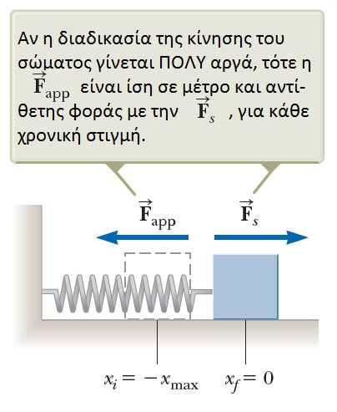
Ενέργεια Συστήματος
Έστω μια εξωτερική δύναμη που εφαρμόζεται στο σύστημα-σώμα
Κίνηση από το $−x_{max}$ στο 0
$W_{ext} =\int{{\vec{F}}_{app}∙d\vec{r}}$
$$=\int_{x_{i}}^{x_{f}}{(kx\vec{i})∙(dx}\vec{i}) \\ =\int_{−x_{max}}^{0}{kxdx=−\frac{1}{2}kx_{max}^{2}}$$
Για οποιαδήποτε μετατόπιση
$$W_{ext}=\int_{x_{i}}^{x_{f}}{kxdx}=\frac{1}{2}kx_{f}^{2}−\frac{1}{2}kx_{i}^{2}$$

Slide 9
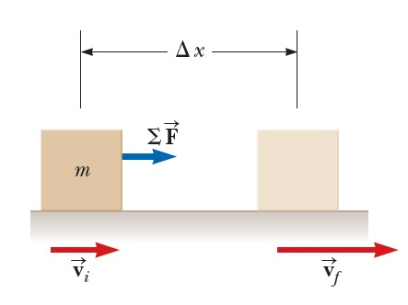
Ενέργεια Συστήματος
Έργο ➔ Μηχανισμός μεταφοράς ενέργειας
Τι γίνεται αυτή η ενέργεια;
Πιθανότατα αλλάζει την ταχύτητα ενός σώματος
1^{ος} Τύπος Ενέργειας που μπορεί να έχει ένα σύστημα: Κινητική Ενέργεια
Έστω το διπλανό παράδειγμα
$\sum{\vec{F}}=m\vec{a}$

Slide 10
Ενέργεια Συστήματος
Θεωρήστε την συνισταμένη των $\vec{F}$ σταθερή
Η κίνηση είναι επιταχυνόμενη με σταθερή επιτάχυνση
Άρα $u_{f}^{2}=u_{i}^{2}+2aΔx↔a=\frac{u_{f}^{2}−u_{i}^{2}}{2Δx}$
Από 2^{ο} νόμο Newton, είναι
$\sum{F}=ma$

Slide 11
Ενέργεια Συστήματος
Άρα $\sum{F}=m\frac{u_{f}^{2}−u_{i}^{2}}{2Δx}↔\sum{F}Δx=\frac{1}{2}mu_{f}^{2}−\frac{1}{2}mu_{i}^{2}$
Το 1^{ο} μέλος είναι ο ορισμός του έργου σταθερής δύναμης
Άρα
$W_{ext}=\frac{1}{2}mu_{f}^{2}−\frac{1}{2}mu_{i}^{2}$ $= K_{f}−K_{i}$ όπου $K_{x}=\frac{1}{2}mu_{x}^{2}$ η κινητική ενέργεια

Slide 12
Ενέργεια Συστήματος
Η κινητική ενέργεια αναπαριστά την ενέργεια που σχετίζεται με την κίνηση ενός σώματος
Μονάδα μέτρησης: 1 Joule (J)
Μια άλλη οπτική: $W_{ext}=K_{f}−K_{i}=ΔK ↔K_{f}=K_{i}+W_{ext}$
Θεώρημα Μεταβολής Κινητικής Ενέργειας – Έργου
Όταν σε ένα σύστημα παράγεται έργο από μια συνισταμένη δυνάμεων, και η μόνη αλλαγή σε αυτό αφορά την ταχύτητά του, το συνολικό έργο ισούται με τη μεταβολή στην κινητική ενέργεια του συστήματος

Slide 13
Ενέργεια Συστήματος
Ως τώρα, είδαμε την επίδραση εξωτερικών δυνάμεων σε ένα σύστημα ενός μόνο σώματος
Ας δούμε συστήματα από δυο ή περισσότερα σωματίδια με δυνάμεις εσωτερικές στο σύστημα

Slide 14
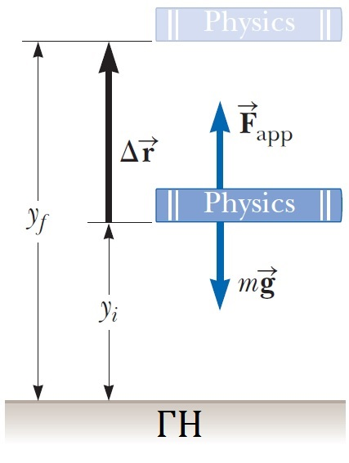
Ενέργεια Συστήματος
Σύστημα Βιβλίο-Γη
Μετατοπίζουμε αργά ένα βιβλίο από τη θέση y_{i} στη θέση y_{f}
Αύξηση ενέργειας συστήματος λόγω έργου της ${\vec{F}}_{app}$
Καμιά αλλαγή στην κινητική ενέργεια του συστήματος
Άρα δεν μπορούμε να χρησι- μοποιήσουμε το Θεώρημα Κινητικής Ενέργειας – Έργου
Η ενέργεια πρέπει να έχει απόθηκευτεί με άλλη μορφή

Slide 15
Ενέργεια Συστήματος
Αν αφήσουμε το βιβλίο, θα πέσει στο ύψος $y_{i}$
Τώρα, το βιβλίο (και το σύστημα) έχει κινητική ενέργεια
Προέρχεται από το έργο κατά την ανύψωση του νωρίτερα
Η ενέργεια που ήταν από- θηκευμένη στο βιβλίο πριν αυτό αφεθεί να πέσει λέγεται δυναμική ενέργεια

Slide 16
Ενέργεια Συστήματος
Εφαρμόζουμε δύναμη για να ανυψώσουμε το βιβλίο με σταθερή (πολύ αργή) ταχύτητα (έτσι ώστε ${\vec{F}}_{app}=−m\vec{g}$)
$W_{ext}={\vec{F}}_{app}∙Δ\vec{r}$ $=mg\vec{j}∙\left(y_{f}−y_{i}\right)\vec{j}$ $=mgy_{f}−mgy_{i}$ $=ΔU_{g}$
Βαρυτική Δυναμική ενέργεια $U_{g}=mgy$

Slide 17
Ενέργεια Συστήματος
Θυμηθείτε:
Είδαμε ότι το έργο που παράγεται σε ένα σύστημα μπορεί να ισοδυναμεί με μεταβολή της κινητικής του ενέργειας, που μεταφράζεται σε κίνηση των μελών του συστήματος.
Στην προηγούμενη περίπτωση, είδαμε ότι το έργο που παράγεται εμφανίζεται ως δυναμική ενέργεια στο σύστημα, που αναπαριστά αλλαγή στη διάταξη/ διαμόρφωση/σύνθεση των μελών του συστήματος.

Slide 18
Ενέργεια Συστήματος
Σε προβλήματα, πρέπει να επιλέγουμε μια διάταξη των μελών του συστήματος (διάταξη αναφοράς) όπου η βαρυτική δυναμική ενέργεια είναι μηδενική.
Για παράδειγμα, η επιφάνεια της Γης.
Πολλές φορές, το πρόβλημα «οδηγεί» στην κατάλληλη επιλογή της διάταξης

Slide 19
Ενέργεια Συστήματος
Ας δούμε μια άλλης μορφής δυναμική ενέργεια που μπορεί να έχει ένα σύστημα
Σύστημα ελατήριο-σώμα (όχι μόνο σώμα!)
Είδαμε νωρίτερα ότι $W_{ext}=\int_{x_{i}}^{x_{f}}{\left(kx\right)dx}=\frac{1}{2}kx_{f}^{2}−\frac{1}{2}kx_{i}^{2}$
Το έργο που παράγεται στο σύστημα εξαρτάται από την αρχική και την τελική θέση
Είναι κι αυτό μια διάταξη των μελών του συστήματος!

Slide 20
Ενέργεια Συστήματος
Άρα $W_{ext}=\int_{x_{i}}^{x_{f}}{\left(kx\right)dx}=\frac{1}{2}kx_{f}^{2}−\frac{1}{2}kx_{i}^{2}$ $=U_{s}^{f}−U_{s}^{i}$ $=ΔU_{s}$
όπου $$U_{s}=\frac{1}{2}kx^{2}$$
η ελαστική δυναμική ενέργεια που σχετίζεται με το σύστημα σώματος-ελατηρίου

Slide 21
Ενέργεια Συστήματος

Slide 22
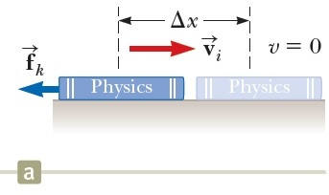
Ενέργεια Συστήματος
Ας δούμε και μια ακόμη μορφή ενέργειας που μπορεί να έχει ένα σύστημα
Σύστημα = επιφάνεια
Τριβή ολίσθησης
Παράγει έργο στην επιφάνεια
Θετικό έργο παράγεται στην επιφάνεια
Καμιά μεταβολή στην κινητική κατάσταση της επιφάνειας!
Καμιά μεταβολή σε δυναμική ενέργεια
Πού πήγε η ενέργεια??

Slide 23
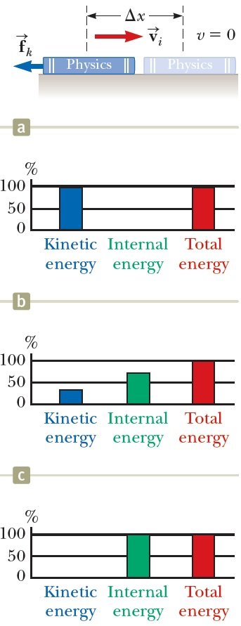
Ενέργεια Συστήματος
Η ενέργεια αυτή μετατράπηκε σε εσωτερική ή θερμική ενέργεια του συστήματος
Η επιφάνεια θερμάνθηκε!
Θα ονομάζουμε την ενέργεια που σχετίζεται με τη θερμοκρασία ενός συστήματος ως εσωτερική ή θερμική ενέργεια, και θα τη συμβολίζουμε με $E_{int}$

Slide 24
Τέλος Διάλεξης

